Slide 1
Project_jeommechu
[protein Cigarette]

Slide 2
01
기능 설명
02
세부 설정
03
제작 현황
04
레이아웃
05
추후 일정

Slide 3
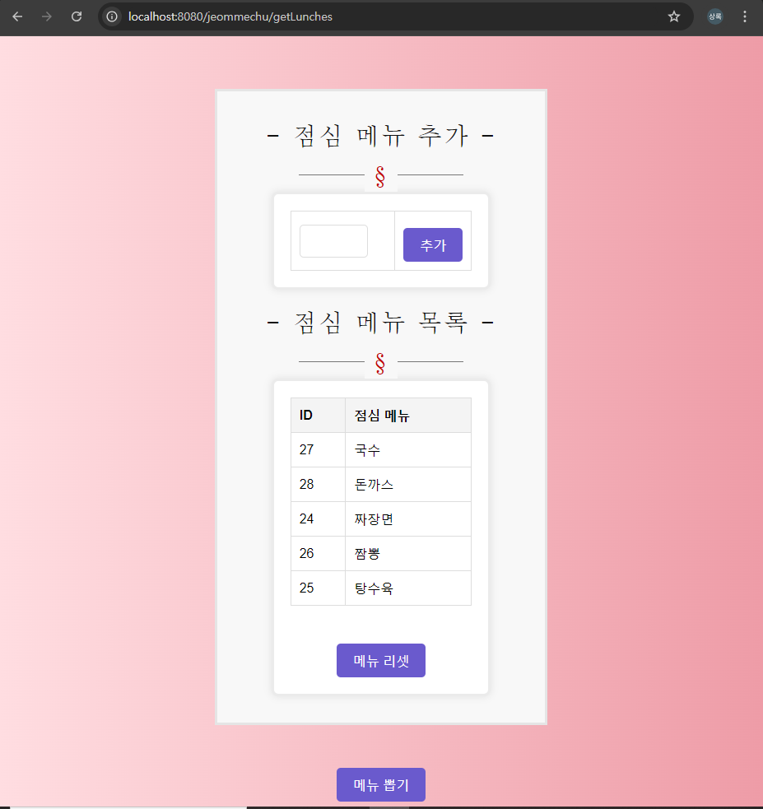
01
기능 설명
-점메추(점심 메뉴 추천)-
점심 메뉴를 정할 때 “아무거나” 라고 말하는 사람들을 위한 메뉴 랜덤 선택 웹페이지

Slide 4
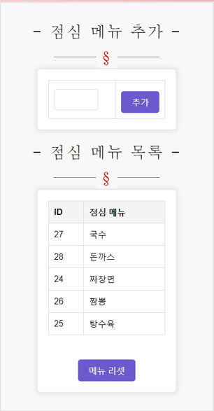





점심을 먹을 사람들
01
기능 설명
점심메뉴 확정
GROOM

Slide 5
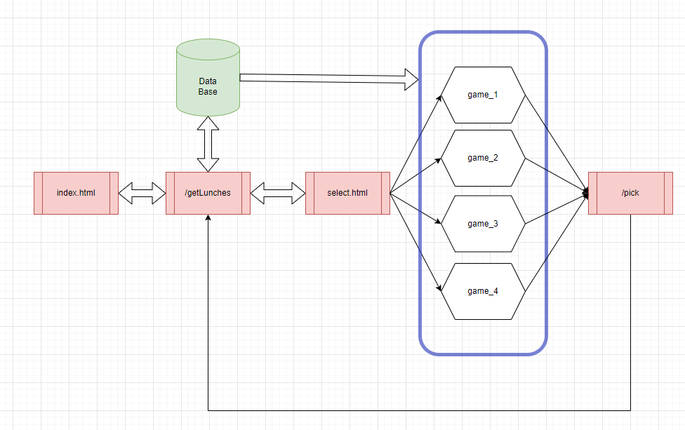
02
세부 설정

Slide 6
03
팀원마다 각각의 기능 구현
모든 팀원들의
‘서블릿’ 관련 공부를 위한 선택
제작 현황
기능을 Pakage화 /조립
JSP를 사용하지 않고 모든 기능 서블릿화
초반 프레임 제공
JDBC 등의
필수 요소 통일
공통 CSS로 디자인 통일
GPT/외부 활용
모든 팀원들의 모든 파트 이해를 목표

Slide 7
4. 레이아웃

Slide 8

작성일 | 2024.8.28
P-Code | Index.html
페이지설명 | 첫 페이지
기능 설명
●알파벳이 움직이는 에니메이션
●일정 시간이후 P-Cod[/getLunches]로 이동

Slide 9
작성일 | 2024.8.28
P-Code | /getLunches
페이지설명 | 데이터 테이블에 원하는 메뉴를 넣는 페이지
기능 설명
메뉴를 추가하는 텍스트
1
1
2
테이블 안에 메뉴 목록
3
테이블 안에 메뉴 초기화 버튼
2
게임을 정하는 페이지로 이동하는 버튼
>>P-Code[select.html]로 이동
4
3
4

Slide 10
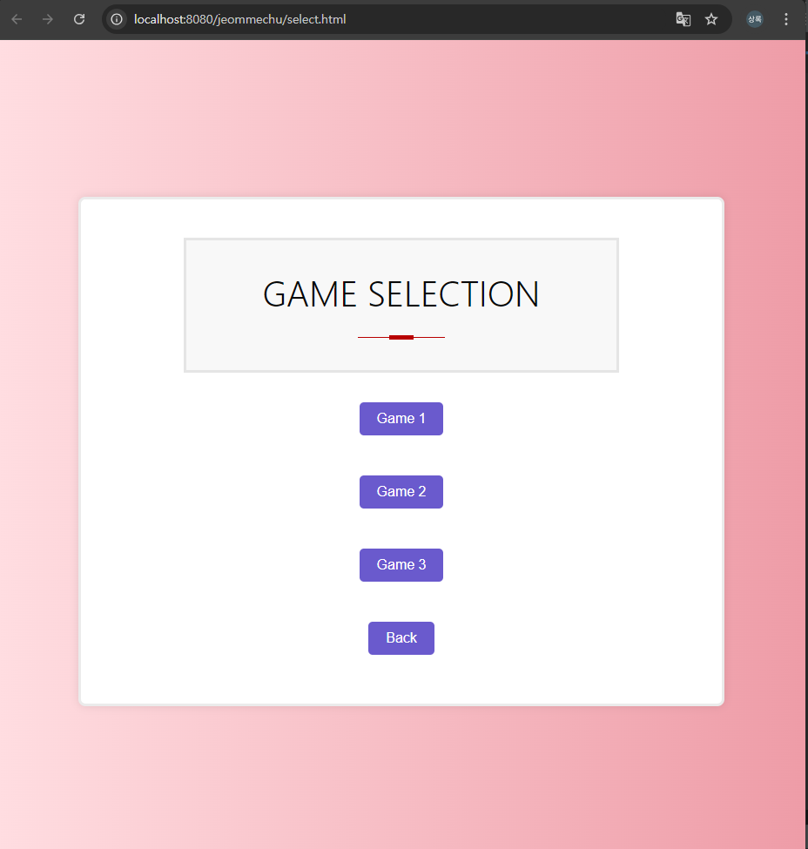
작성일 | 2024.8.28
P-Code | managerpage.html
페이지설명 | 원하는 게임을 선택하는 페이지
기능 설명
원하는 게임 페이지로 이동하는 버튼
{게임 관련 정보는 차후 추가 예정}
1
2
추가인원을 데이터에 추가 할 수 있는 페이지로 이동하는 버튼
>>P-Code[/getLunchs]로 이동
1
1
1
2

Slide 11
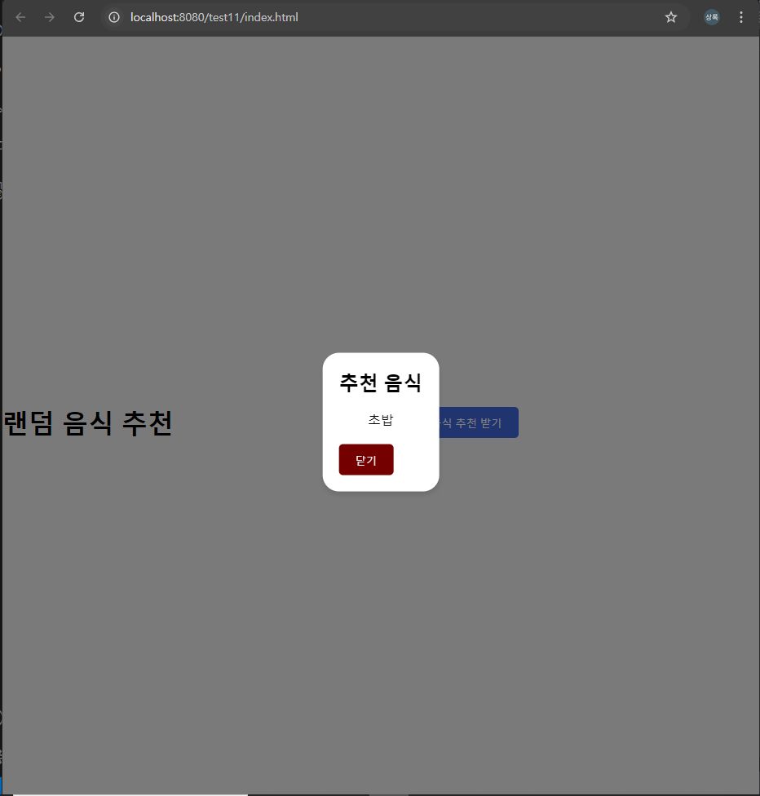
작성일 | 2024.8.28
P-Code | /pick
페이지설명 | 게임으로 나온 메뉴를 팝업으로 알려주는 페이지
기능 설명
게임 진행후 자동으로 팝업 생성
1
2
팝업 종료 버튼
>>P-Code[/getLunchs]로 이동
1
2

Slide 12
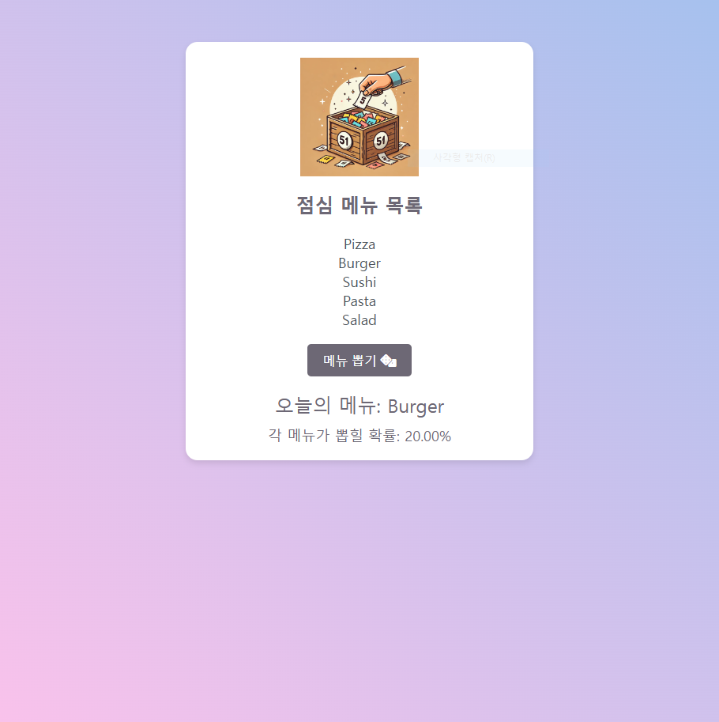
작성일 | 2024.8.28
P-Code | *
페이지설명 | 개발중(언제든 변경가능)
기능 설명
●뽑기

Slide 13
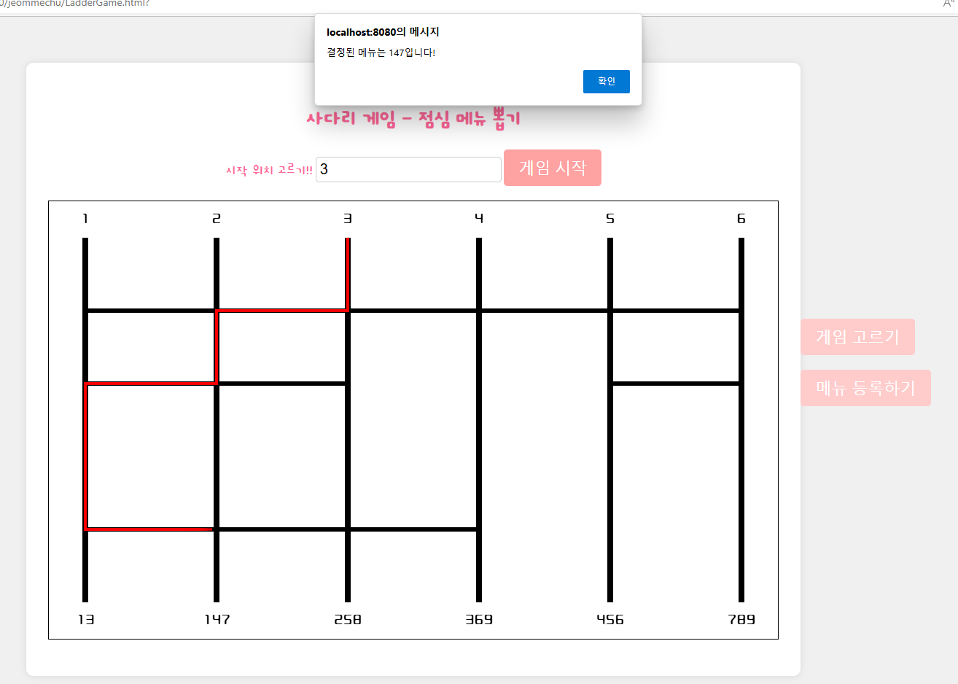
작성일 | 2024.8.28
P-Code | *
페이지설명 | 개발중(언제든 변경가능)
기능 설명
●사다리 타기

Slide 14
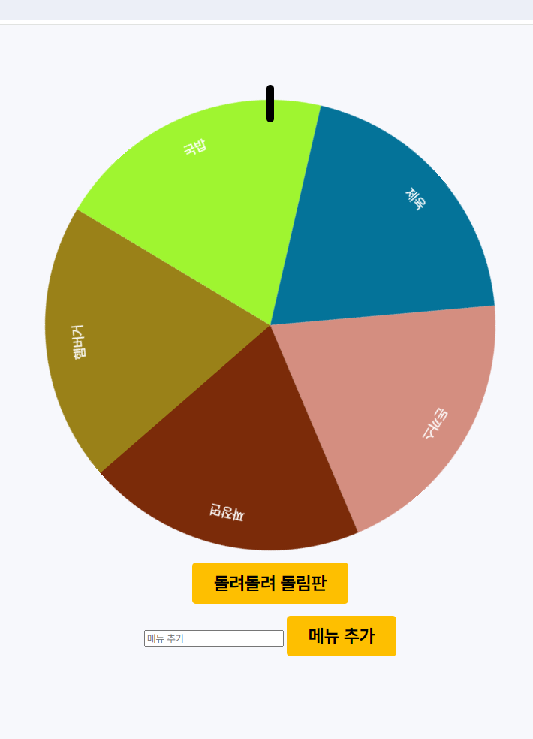
작성일 | 2024.8.28
P-Code | *
페이지설명 | 개발중(언제든 변경가능)
기능 설명
●룰렛

Slide 15
ERD & FireWall…

Slide 16
5. 추후 일정

Slide 17
유찬
상록
기원
주영
영원
pakage 조립 진행 예정
보안 설정
GROOM 서버 활성화 예정
방화벽 설정
사다리 게임
제작중
서버 내 SQL 활성화
룰렛 게임
제작중
버그 수정
뽑기 게임
제작중
버그 수정

Slide 18
29 | 30 | 2 | 3 | 4 | 5 | 6 | 9 | 10 | 11 | 12 | 13
웹페이지 완성
서버 활성화
디버깅
보안 설정
보조 기능 추가

Slide 19
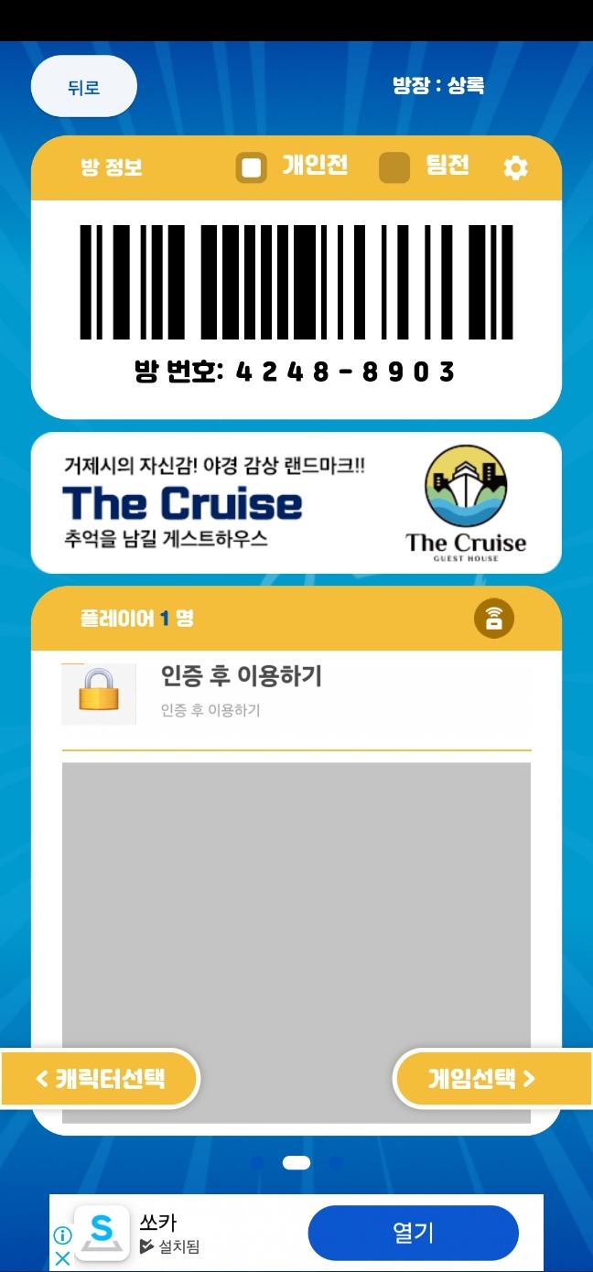
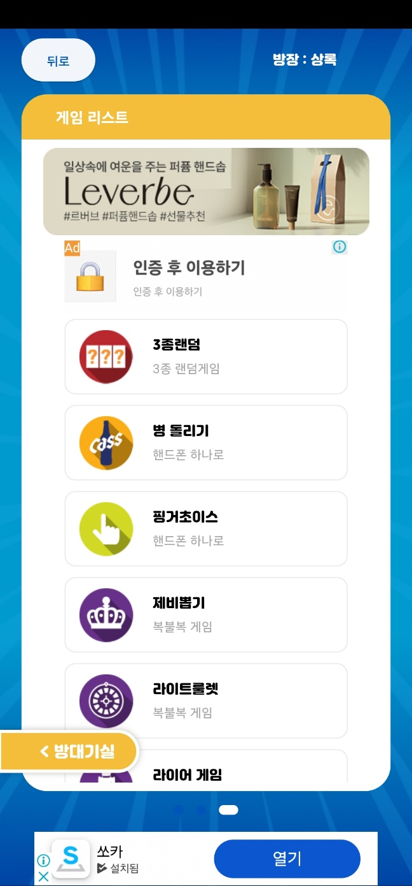
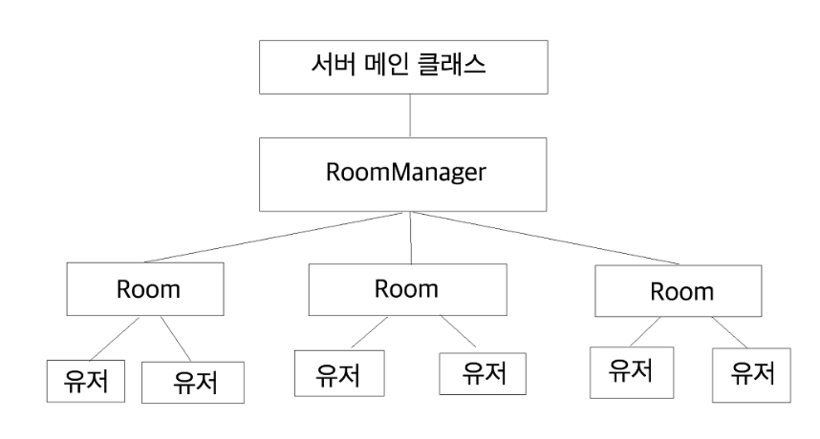

Slide 20
감사합니다
by 이상록

Slide 21
01
내용을 입력하세요
내용을 입력하세요
제목을 입력하세요
내용을 입력하세요
내용을 입력하세요

Slide 22
01
내용을 입력하세요
제목을 입력하세요
내용을 입력하세요
내용을 입력하세요
내용을 입력하세요

Slide 23
01 제목
02 제목
03 제목
04 제목
내용을 입력하세요
내용을 입력하세요
내용을 입력하세요
내용을 입력하세요

